Slide 1

Lịch sử
Chiến thắng Điện Biên Phủ trên không

Slide 2
Kiểm tra bài cũ:
Cuộc tổng tiến công và nổi dậy Tết Mậu Thân 1968 có tác động như thế nào đối với nước Mĩ và chính quyền Sài Gòn? (Điền từ còn thiếu vào chỗ chấm (…) để hoàn thiện câu trả lời)
Tổng tiến công
Cuộc (……………….) đã làm cho hầu hết các cơ quan Trung ương và địa phương của Mĩ và chính quyền Sài Gòn bị (……………), khiến chúng rất (……………………..), những kẻ đứng đầu Nhà Trắng, Lầu Năm góc và cả thế giới phải (………..).
tê liệt
hoang mang lo sợ
sửng sốt

Slide 3
Sự kiện tết Mậu Thân năm 1968 có ý nghĩa như thế nào đối với cuộc kháng chiến chống Mĩ cứu nước của nhân dân ta?
Sau đòn bất ngờ Tết Mậu Thân, Mĩ buộc phải thừa nhận thất bại một bước, chấp nhận đàm phán tại Pa-ri về chấm dứt chiến tranh ở Việt Nam.
B. Nhân dân yêu chuộng hòa bình ở Mĩ cũng đấu tranh rầm rộ, đòi chính phủ Mĩ phải rút quân khỏi Việt Nam trong thời gian ngắn nhất.
C. Cả hai đáp án trên.

Slide 4
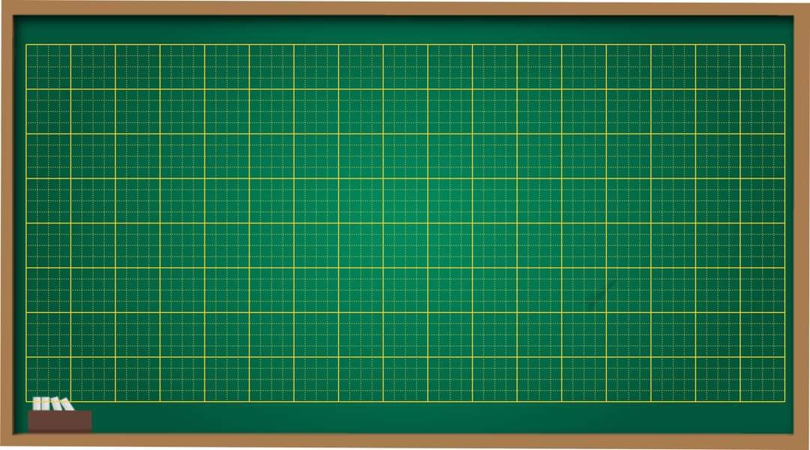
Thứ sáu ngày 18 tháng 3 năm 2022
Lịch sử
Chiến thắng Điện Biên Phủ trên không

Slide 5
1. Âm mưu của đế quốc Mĩ trong việc dùng máy bay B52 đánh phá Hà Nội.
Đọc thầm phần chữ nhỏ SGK trang 51 và trả lời các câu hỏi sau:
Nêu tình hình của ta trên mặt trận chống Mĩ và chính quyền Sài Gòn sau cuộc Tổng tiến công và nổi dậy Tết Mậu Thân 1968?
Tại sao Mĩ lại ném bom hòng hủy diệt Hà Nội và một số thành phố lân cận ở miền Bắc?

Slide 6
Tình hình của ta và của đế quốc Mĩ trong những tháng đầu năm 1972?
Tình hình của ta
Tình hình của đế quốc Mĩ
- Thất bại trên chiến trường miền Nam.
- Buộc phải thỏa thuận sẽ kí hiệp định Pa-ri vào tháng 10-1972 để chấm dứt chiến tranh ở Việt Nam.
Tiếp tục giành nhiều thắng lợi trên chiến trường Miền Nam.
- Gần đến ngày kí, Tổng thống Mĩ Nich-xơn đã lật lọng. Ra lệnh sử dụng máy bay B52 (máy bay tối tân nhất lúc bấy giờ) ném bom hòng hủy diệt Hà Nội và các thành phố lớn ở miền Bắc.

Slide 7
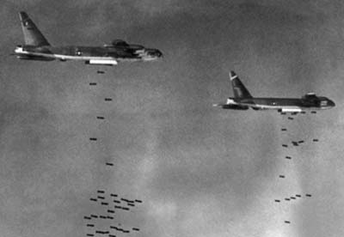
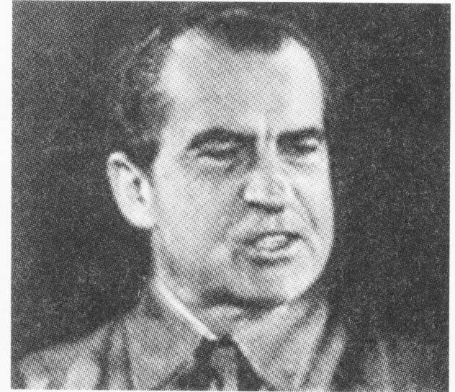

Slide 8
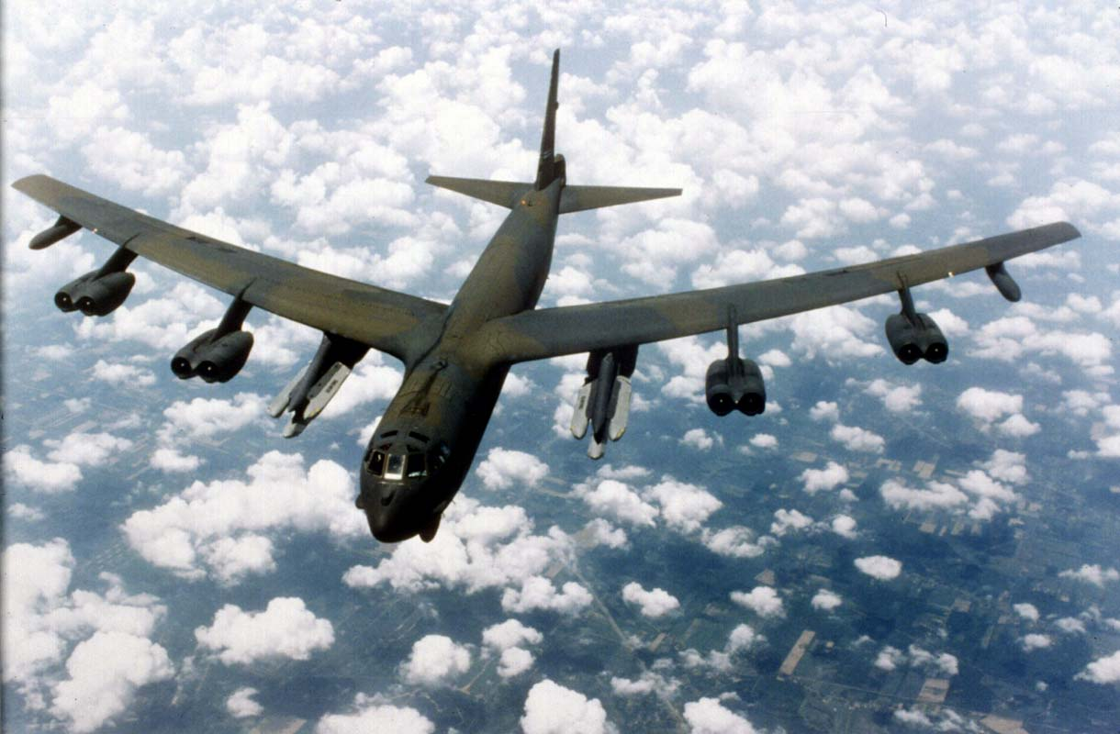
Máy bay B52

Slide 9
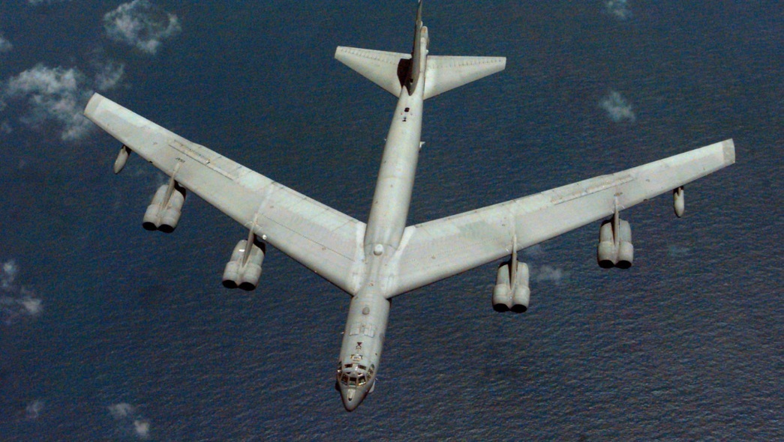
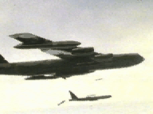
B52: + Bay cao trên 16km, pháo cao xạ của ta không bắn được
+ Mang khoảng 100- 200 quả( gấp 40 lần máy bay thường)
+ Ném bom chính xác, gây nhiều tổn thất cho ta

Slide 10
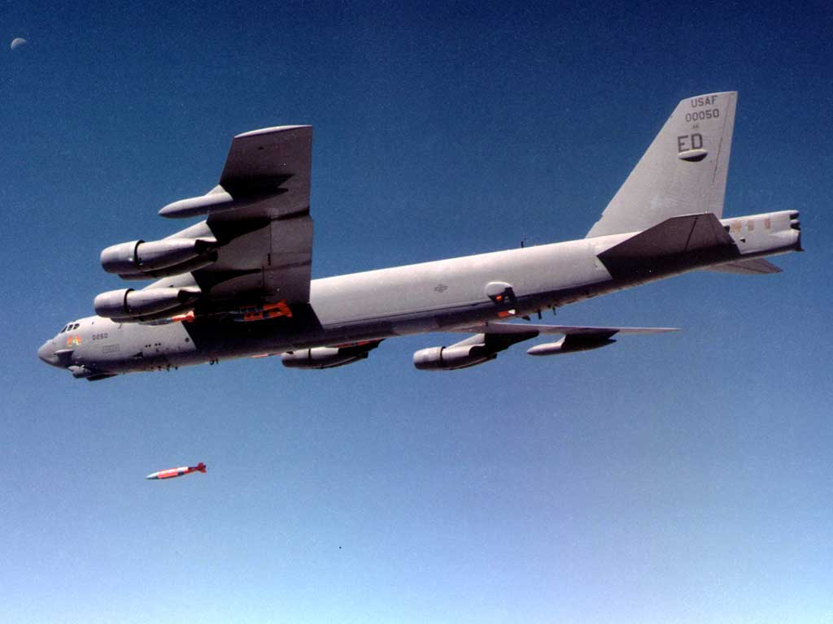
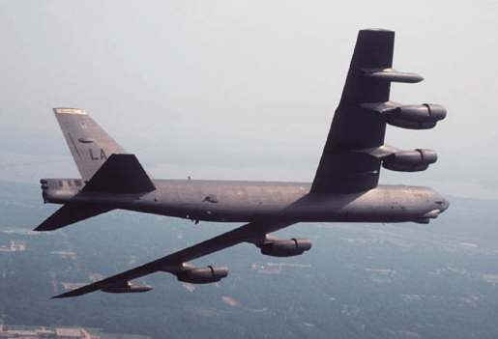
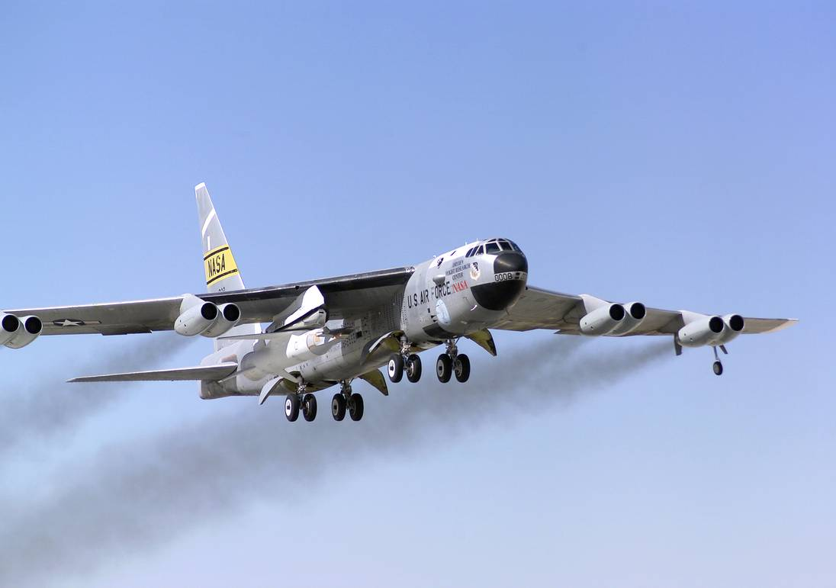
Máy bay B52 và một số máy bay khác

Slide 11
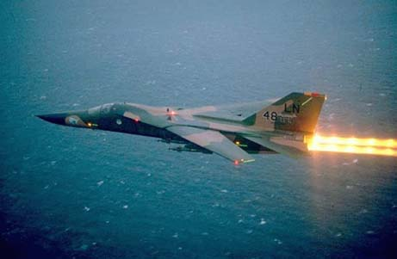
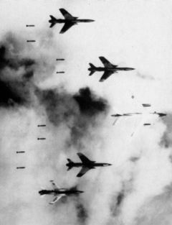
Máy bay F.111
Máy bay F. 105

Slide 12
1. Âm mưu của đế quốc Mĩ trong việc dùng máy bay B52 đánh phá Hà Nội:
Tại sao Mĩ lại ném bom hòng hủy diệt Hà Nội và một số thành phố lân cận ở miền Bắc?
+ Mĩ ném bom vào Hà Nội tức là ném bom vào trung tâm đầu não của ta, hòng buộc chính phủ ta phải kí Hiệp định Pa-ri có lợi cho chúng.
+ Mĩ muốn khuất phục nhân dân ta .
+ Mĩ muốn nắm ưu thế trong việc đàm phán chấm dứt chiến tranh, lập lại hòa bình ở Việt Nam .

Slide 13
2. Diễn biến
Đọc thông tin SGK từ “ Khoảng 20 giờ… ngừng ném bom bắn phá miền Bắc” để TLCH:
Cuộc chiến đấu chống máy bay Mĩ phá hoại của quân và dân Hà Nội bắt đầu và kết thúc vào ngày nào?
2. Mĩ đã đưa lực lượng nào tham gia ném bom phá hoại Hà Nội và ném bom vào những nơi nào ở Hà Nội?
3. Hãy kể lại trận chiến đấu đêm ngày 26/12/1972 trên bầu trời Hà Nội?

Slide 14
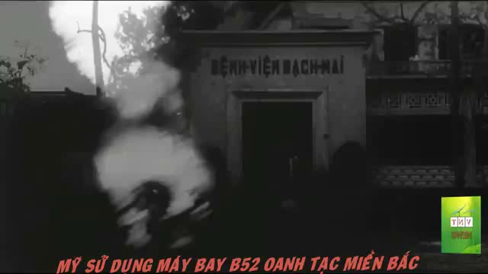
Mĩ dùng máy bay B52 ồ ạt ném bom phá hủy Hà Nội và các thành phố khác, thậm chí chúng ném bom cả vào bệnh viện, trường học, khu phố, bến xe,…

Slide 15
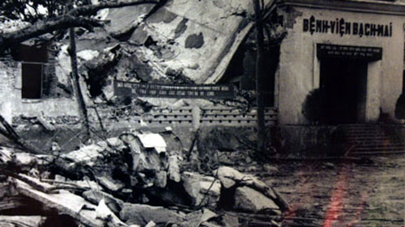

Slide 16
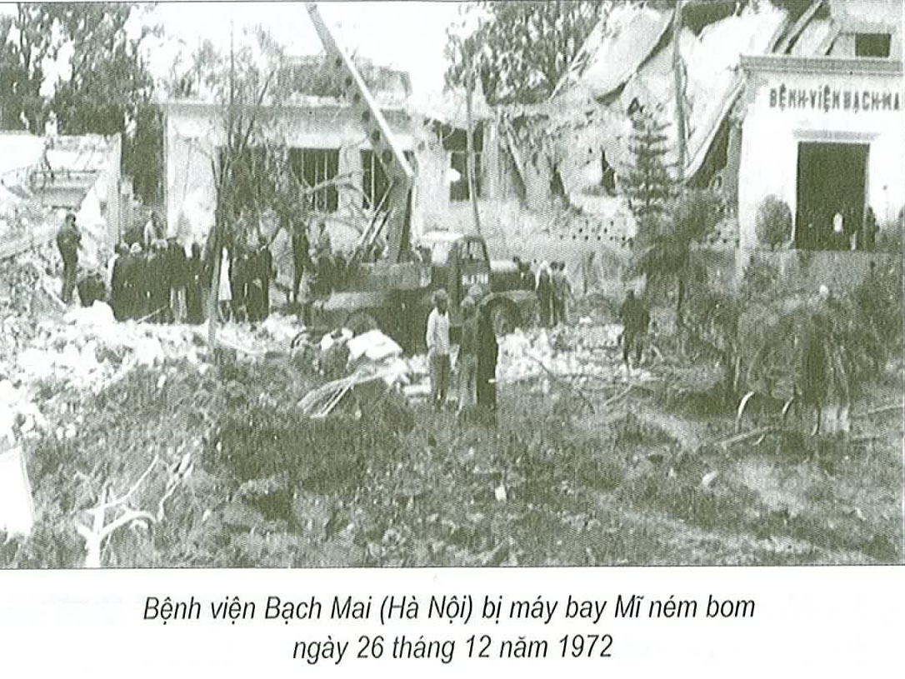

Slide 17
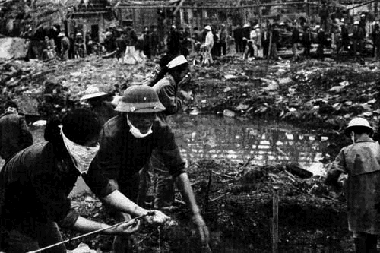
Một góc phố Khâm Thiên bị máy bay B52 bắn phá năm 1972

Slide 18
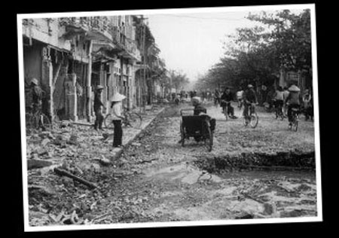
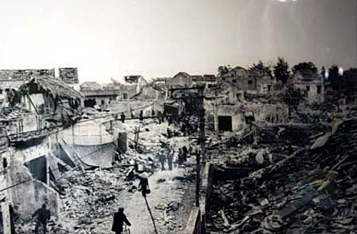
Phố Khâm Thiên - Hà Nội

Slide 19
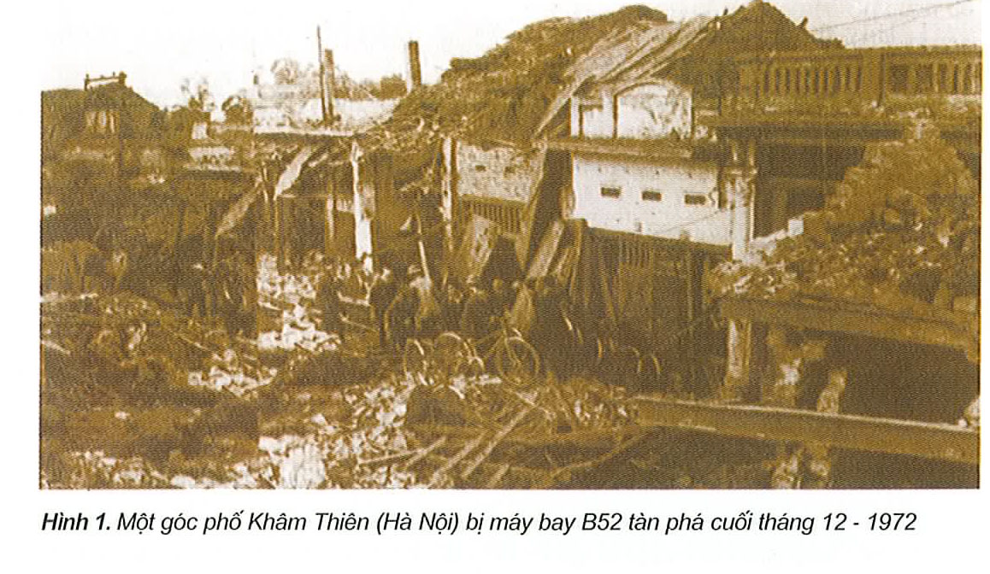

Slide 20
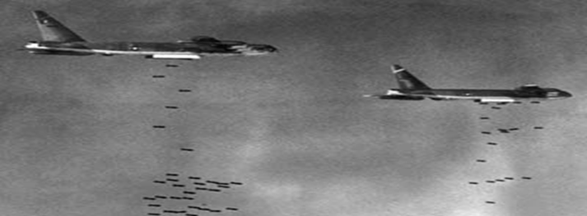
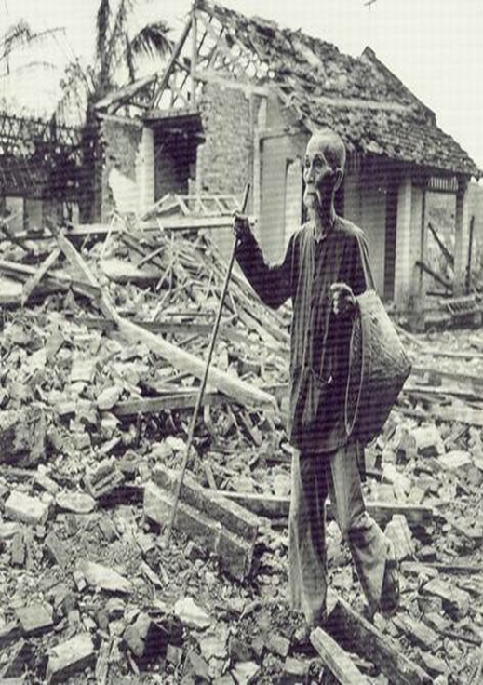

Slide 21
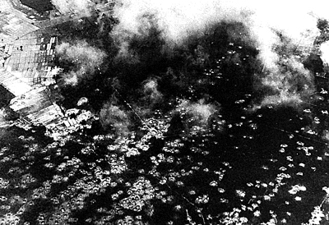
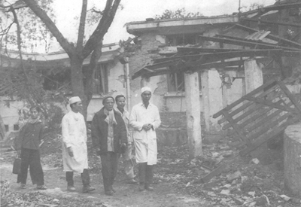
* Em có suy nghĩ gì về việc máy bay Mĩ ném bom hủy diệt trường học, bệnh viện?
Trường học (ở Hà Nội) bị bom Mĩ tàn phá năm 1972
Bệnh viện Bạch Mai sau khi bị ném bom

Slide 22
Trường học, bệnh viện, bến xe, khu phố... đều là những nơi tập trung đông người. Việc ném bom vào đó cho ta thấy đế quốc Mĩ vô cùng thâm hiểm và độc ác. Để thực hiện được dã tâm của mình, chúng sẵn sàng giết cả những người dân vô tội.

Slide 23
3. Kết quả:
Trong 12 ngày đêm chiến đấu chống máy bay Mĩ phá hoại, quân và dân ta đã thu được kết quả gì?
* Ngày 21- 12 - 1972: Ta bắn rơi 7 chiếc B52; bắt sống 12 phi công.
* Ngày 26- 12 : Ta bắn rơi 18 máy bay (8 máy bay B52); bắt sống nhiều phi công Mĩ .
* Đêm 26 – 12- 1972 : Ta đánh thắng trận cuối cùng, tiêu diệt thêm 1 chiếc B52.
Sau 12 ngày đêm ta:
- Đập tan cuộc tập kích chiến lược bằng máy bay B52 của Mĩ.
Bắn rơi 81 máy bay trong đó có 34 máy bay B52.
Quân và dân ta giành thắng lợi vẻ vang.

Slide 24
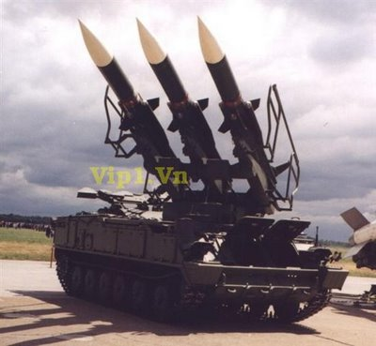
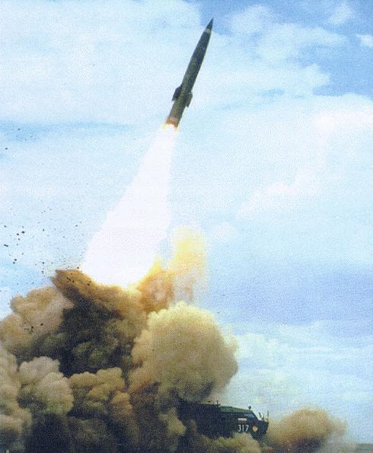
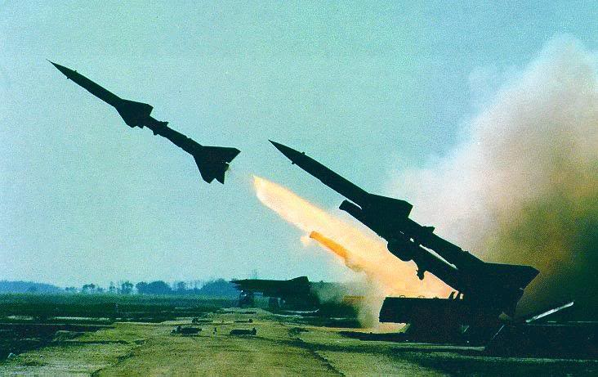
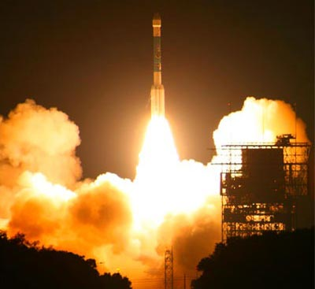
Quân và dân ta chiến đấu rất dũng cảm, tên lửa của ta đã bắn tan xác 81 máy bay, trong đó có 34 máy bay B52.

Slide 25
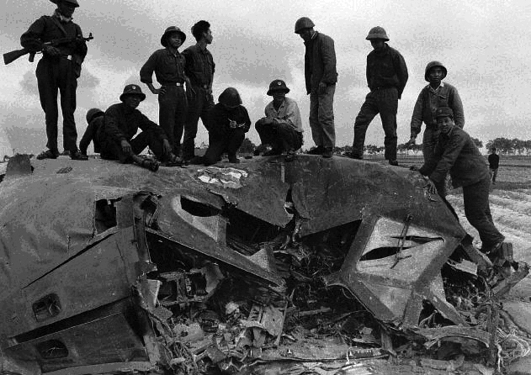
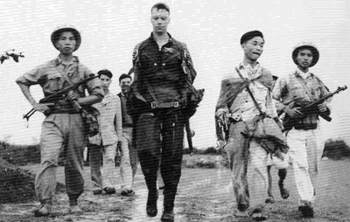

Slide 26
Các chiến sĩ bên xác máy bay địch

Slide 27
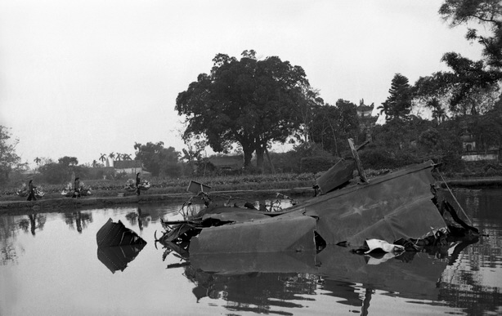
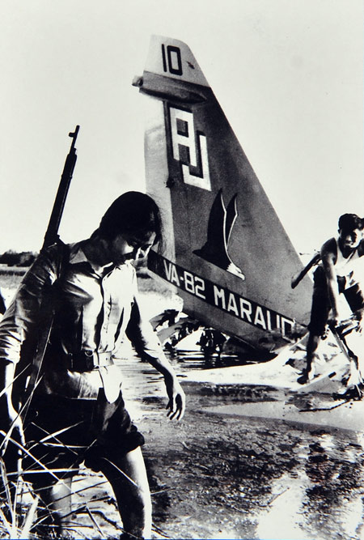
Nữ du kích ngoại thành bắn rơi máy bay địch
Xác máy bay địch

Slide 28
Bắt sống phi công Mĩ

Slide 29
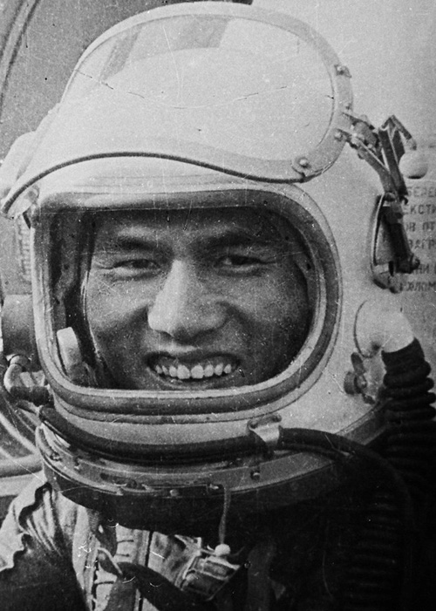
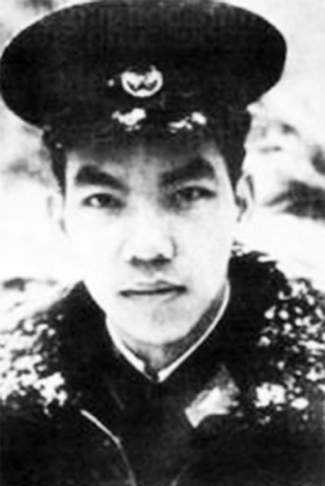
Anh hùng Phạm Tuân
Phi công Vũ Xuân Thiều

Slide 30
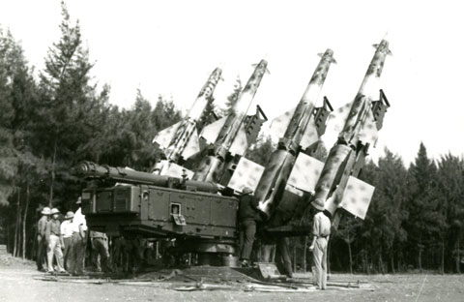
Bộ đội tên lửa

Slide 31
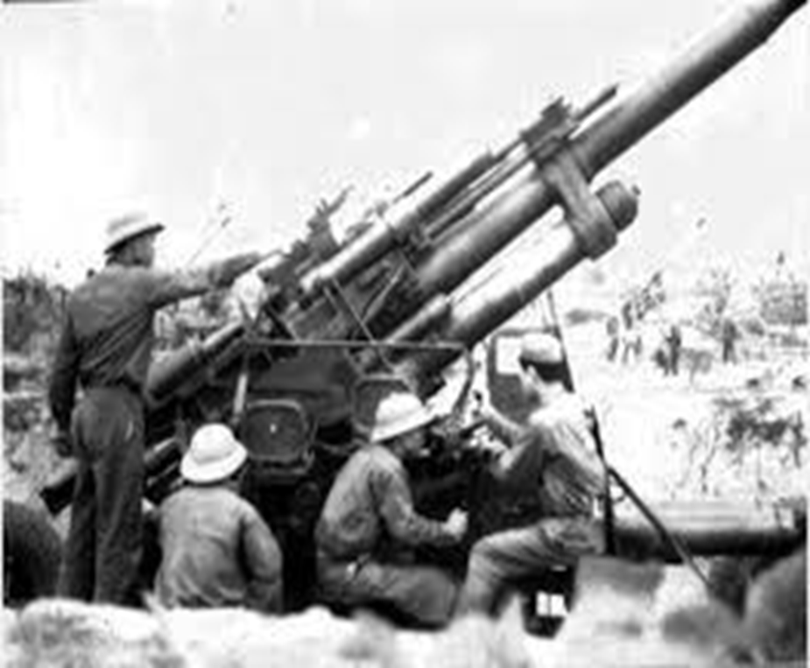
Pháo cao xạ

Slide 32
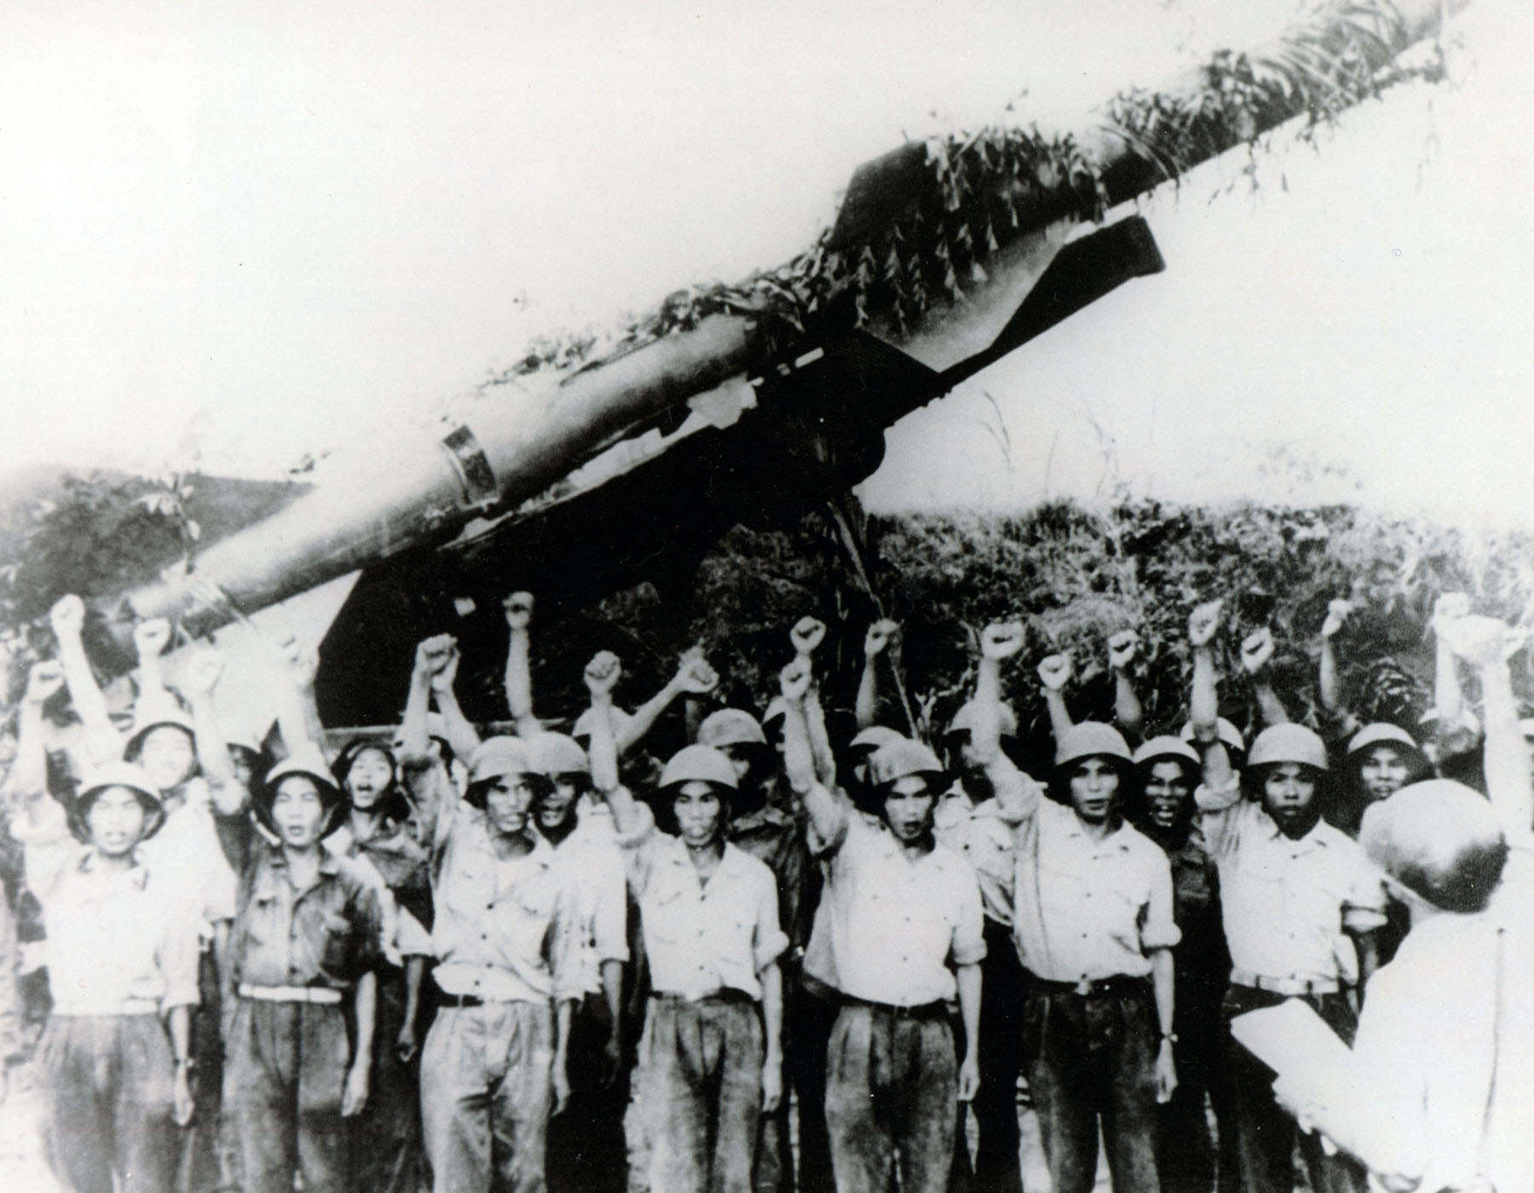
Dân quân tự vệ

Slide 33
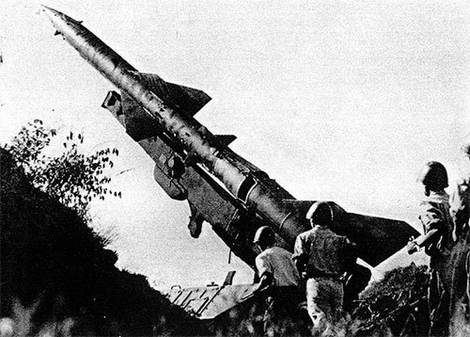
Tên lửa Sam 2

Slide 34
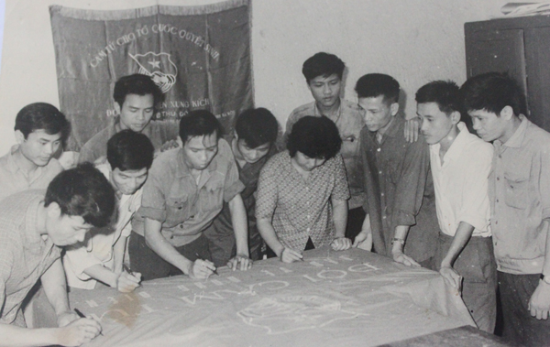
Công nhân Nhà máy điện Yên Phụ tổ chức ký cờ nguyện “giữ vững dòng điện an toàn, liên tục trong mọi tình huống”

Slide 35
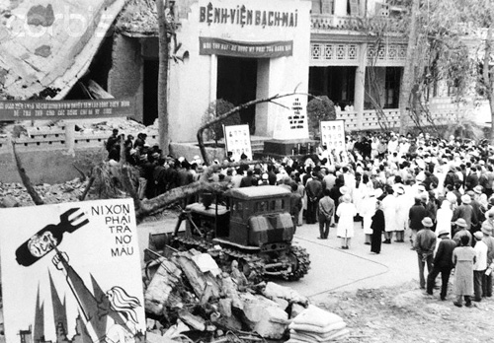
Bệnh viện Bạch Mai

Slide 36
4. Ý nghĩa của cuộc chiến:
- Tại sao gọi chiến thắng 12 ngày đêm cuối năm 1972 ở Hà Nội và các thành phố khác ở miền Bắc là chiến thắng “Điện Biên Phủ trên không” ?
Vì đây là chiến dịch phòng không oanh liệt nhất trong cuộc chiến đấu bảo vệ miền Bắc. Đây cũng là thất bại nặng nề nhất trong lịch sử không quân Mĩ. Do tầm vóc vĩ đại của chiến thắng oanh liệt này mà quân dân ta và dư luận thế giới gọi đây là trận
“ Điện Biên Phủ trên không”

Slide 37
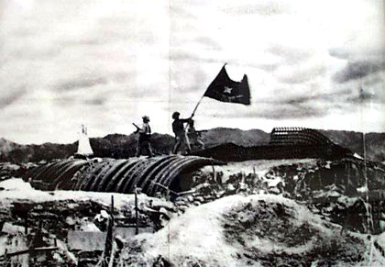
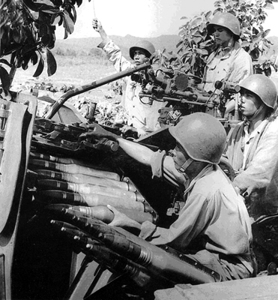
+ Chiến thắng Điện Biên Phủ 1954 đã góp phần quyết định trong việc kết thúc chiến tranh, buộc Pháp phải kí Hiệp định Giơ-ne-vơ.
Pháo cao xạ của ta nã vào pháo đài bay hiện đại B52

Slide 38
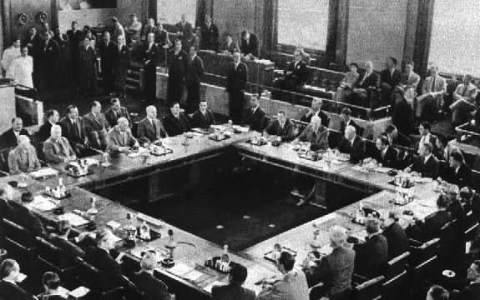
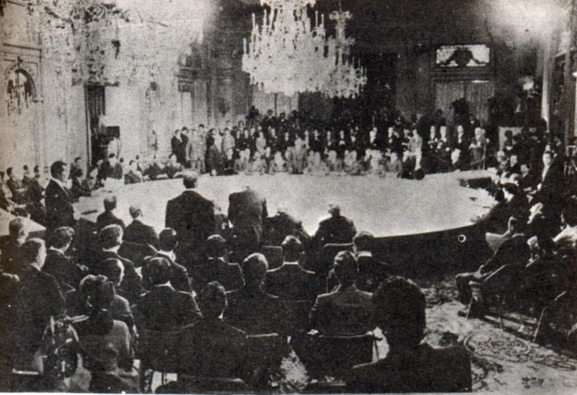
+ Chiến thắng 12 ngày đêm cuối năm 1972 là chiến dịch phòng không oanh liệt nhất trong cuộc chiến đấu bảo vệ miền Bắc, buộc Mĩ phải kí Hiệp định Pa-ri về chấm dứt chiến tranh, lập lại hòa bình ở Việt Nam.
Lễ kí hiệp định Pa - ri

Slide 39
Cuộc tập kích bằng máy bay B52 của Mĩ bị đập tan. Đây là thất bại nặng nề nhất trong lịch sử không quân Mĩ và là chiến thắng oanh liệt nhất trong cuộc chiến đấu bảo vệ miền Bắc. Chiến thắng này được dư luận thế giới gọi là trận “Điện Biên Phủ trên không”.

Slide 40
Chiến thắng “Điện Biên Phủ trên không” có ý nghĩa to lớn đối với lịch sử dân tộc ta:
Đập tan âm mưu xâm lược của đế quốc Mĩ.
Ý nghĩa:
Khẳng định ý chí quyết chiến, quyết thắng của
quân dân ta.
Buộc Mĩ phải kí Hiệp định Pa-ri chấm dứt chiến tranh xâm lược Việt Nam.

Slide 41
Ghi nhớ
Trong 12 ngày đêm cuối năm 1972, đế quốc Mĩ dùng máy bay B52 ném bom hòng hủy diệt Hà Nội nhưng quân dân ta đã lập nên chiến thắng oanh liệt “Điện Biên Phủ trên không”.

Slide 42
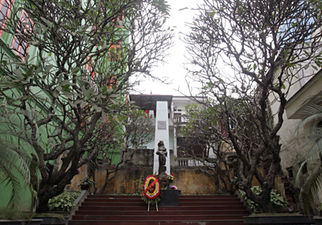
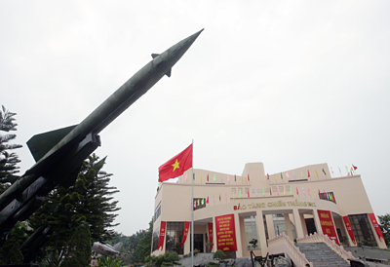
Bảo tàng chiến thắng
B52 tại Hà Nội
Đài tưởng niệm nạn nhân

Slide 43

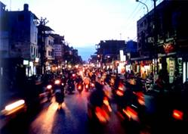
Một góc phố Khâm Thiên Hà Nội.

Slide 44
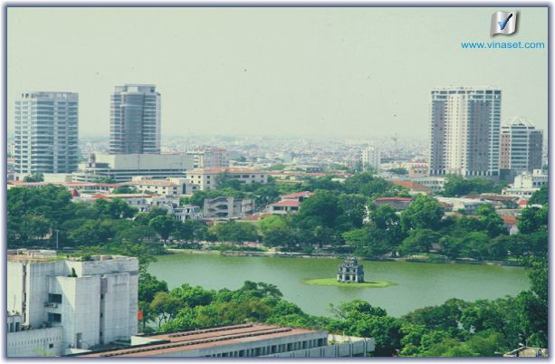
Trung tâm Thủ đô Hà Nội ngày nay

Slide 45
Nội dung ghi vở
1. Âm mưu của đế quốc Mĩ trong việc dùng máy bay B52 đánh phá Hà Nội.
- Mĩ hòng buộc chính phủ ta phải kí Hiệp định Pa-ri có lợi cho chúng.
- Mĩ muốn nắm ưu thế trong việc đàm phán chấm dứt chiến tranh, lập lại hòa bình ở Việt Nam.
2. Diễn biến.
- Cuộc chiến đấu từ 20 giờ ngày 18/12/1972 và kết thúc vào đêm 03/12/1972.
3. Kết quả.
- Đập tan cuộc tập kích chiến lược bằng máy bay B52 của Mĩ.
Bắn rơi 81 máy bay trong đó có 34 máy bay B52.
Quân và dân ta giành thắng lợi vẻ vang.
4. Ý nghĩa.
- Đập tan âm mưu xâm lược của đế quốc Mĩ.
- Khẳng định ý chí quyết chiến, quyết thắng của quân dân ta.
- Buộc Mĩ phải kí Hiệp định Pa-ri chấm dứt chiến tranh xâm lược Việt Nam.

